Slide 1
DeepDream
人工智慧與資訊安全
學生:蘇俊元
指導教授:

Slide 2
Agenda

Slide 3
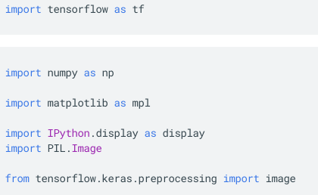
匯入函式庫

Slide 4
圖片連結

